Slide 1
第十七章
固定汇率与外汇干预

Slide 2
本章结构
为什么研究固定汇率？
中央银行干预与货币供给
中央银行怎样固定汇率
固定汇率下的稳定政策
国际收支危机和资本抽逃
有管理的浮动与冲销干预
Notes:
_{<number>}

Slide 3
本章结构
世界货币体系中的储备货币
金本位制
提要
附录Ⅰ：资产不完全替代情况下的外汇市场均衡
附录Ⅱ：国际收支的货币分析法
附录Ⅲ：国际收支危机的时点
Notes:
_{<number>}

Slide 4
内容介绍
本章我们将研究各国中央银行如何干涉外汇市场以稳定汇率，并讨论在固定汇率条件下，宏观经济政策如何运作；
本章还将帮助我们理解在有管理的浮动汇率体系下，中央银行的外汇干预对汇率决定的作用。
Notes:
_{<number>}

Slide 5
为什么研究固定汇率
有管理的浮动汇率
  工业化国家货币的美元汇率虽然现在不由政府固定，但也不会任其完全自由浮动。对固定汇率的理解能够使我们深入洞察浮动汇率制下外汇干预的影响。
区域性货币协定
  汇率联盟的成员国之间维持固定汇率。
Notes:
_{<number>}

Slide 6
为什么研究固定汇率
发展中国家和转型国家
  许多发展中国家都试图钉住某些货币。
过去的教训对未来的启示
  在历史上许多时期，实行固定汇率是一种标准做法。对固定汇率的了解可以使我们更好的比较它与浮动汇率的优劣。
Notes:
_{<number>}

Slide 7
中央银行干预与货币供给
中央银行的资产负债表与货币供给
  资产
    国外资产：主要包括中央银行持有的外币债券。
    国内资产：指中央银行持有的要求本国居民和国内机构在未来予以偿付的债权。主要包括国内政府债券和对国内私人银行的贷款。
  负债
    私人银行存款
    通货
Notes:
_{<number>}

Slide 8
中央银行干预与货币供给
  总资产=总负债+净资产值
    资产净值假设不变。这时，中央银行资产方的变化会自动地引起负债方的等量变动。
  中央银行资产的变化将引致本国货币供给的变动
    中央银行的任何资产的购入都会自动导致本国货币供给的增加。
    中央银行的任何资产的售出都会自动导致本国货币供给的减少。
Notes:
_{<number>}

Slide 9
中央银行干预与货币供给
外汇干预与货币供给
  出售国外资产：资产减少的同时，负债也减少同样数量，这正是央行干预外汇市场而从流通领域退出的货币。
  购买国外资产结果正相反。
Notes:
_{<number>}

Slide 10
中央银行干预与货币供给
冲销操作
  冲销性外汇干预：是指央行有时进行的数量相等但方向相反的国外和国内资产交易，以抵消外汇交易对国内货币供给的影响。
    如：出售国外资产的同时，购买国内资产。
Notes:
_{<number>}

Slide 11
中央银行干预与货币供给
表：100元外汇干预的影响：总结
国内中央银行的操作 | 对国内货币供给的影响 | 对中央银行国内资产的影响 | 对中央银行国外资产的影响
购买外汇，但不冲销 | +100 | 0 | +100
购买外汇，并进行冲销 | 0 | -100 | +100
出售外汇，但不冲销 | -100 | 0 | -100
出售外汇，并进行冲销 | 0 | +100 | -100
Notes:
_{<number>}

Slide 12
中央银行干预与货币供给
国际收支与货币供给
  在实践中，一个适度的国际收支失衡对本国和外国的货币供给的影响程度是不确定的。这是因为：
    国际收支调整的负担如何在央行之间进行分配并不确定。
    央行可能进行冲销操作来抵消储备变动对货币供给的影响。
    有些央行的交易会间接的帮助其他国家弥补国际收支赤字。
Notes:
_{<number>}

Slide 13
中央银行怎样固定汇率
固定汇率下的外汇市场均衡
  为了确保汇率永久固定在E⁰时的外汇市场均衡，中央银行必须使本国利率R=外国利率R*。
Notes:
_{<number>}

Slide 14
中央银行怎样固定汇率
固定汇率下的货币市场均衡
  为了使本国利率保持在R*水平上，必须使本国货币实际总需求=实际总供给，即：
  M^{S}/P=L(R*,Y)
  可确定货币供给量M^{S}
Notes:
_{<number>}

Slide 15
中央银行怎样固定汇率
图解分析
汇率, E
_{1’}
外币存款的本币收益
_{R*+(E}⁰_{-E)/E}
_{E}⁰
_{3’}
本国利率, R
0
_{R*}
_{实际货币需求， L(R,Y}¹₎
_{L(R,Y}²₎
_{M}¹_{/P}
_{实际货币供给}
₁
₃
_{M}²_{/P}
₂
实际本国货币总量
Notes:
_{<number>}

Slide 16
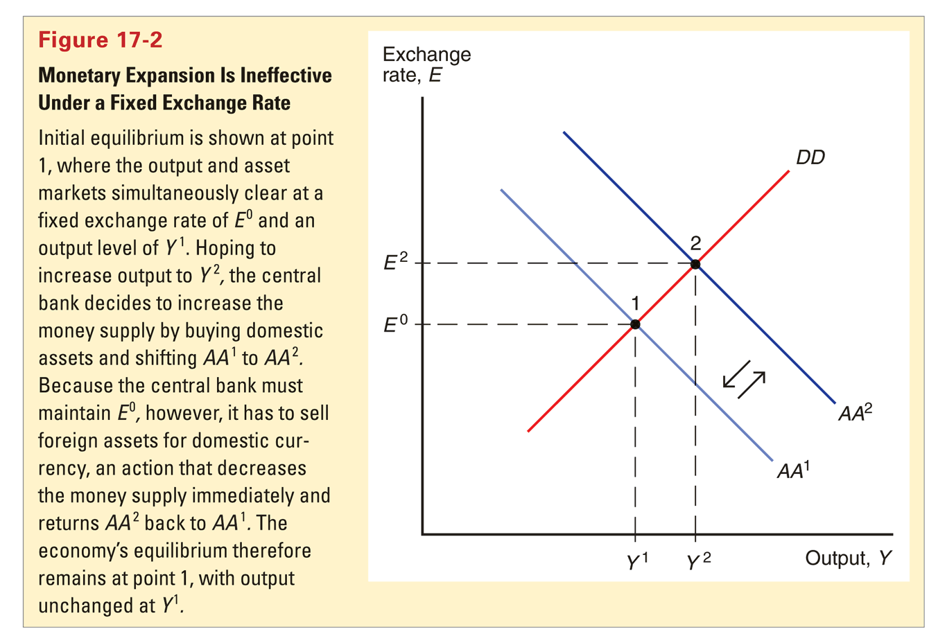
固定汇率下的稳定政策
货币政策
央行的货币政策工具仅能影响国际储备，无力对该国经济的货币供给或产出产生影响。即，固定汇率使央行失去了运用货币政策稳定宏观经济的能力。
_{汇率，E}
_{Y}¹
_{Y}²
_{产出，Y}
Notes:
_{<number>}

Slide 17
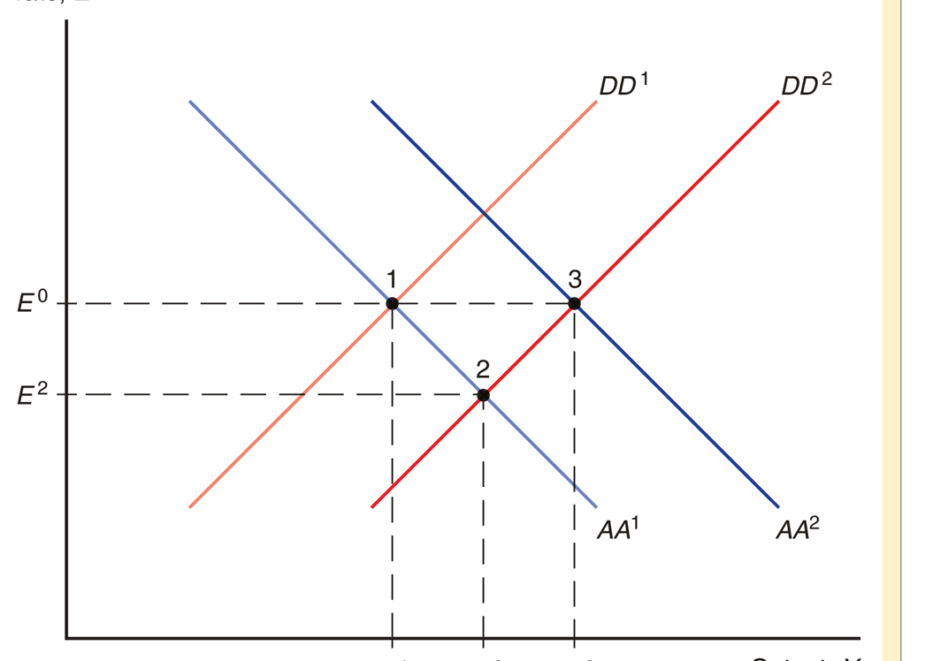
固定汇率下的稳定政策
财政政策
与货币政策不同，固定汇率制下的财政政策可以用来影响产出。而且，它比在浮动汇率制下更加有效。
产出增加，官方国际储备（货币供给）增加了。
_{汇率，E}
_{Y}¹
_{Y}²
_{Y}³
_{产出，Y}
Notes:
_{<number>}

Slide 18
固定汇率下的稳定政策
汇率变动
  本币币值下调：央行提高了外币的本币价格。
  本币币值上调：央行降低了外币的本币价格。
  央行必须承诺愿意按新汇率进行不限数量的本币及外币交易。
Notes:
_{<number>}

Slide 19
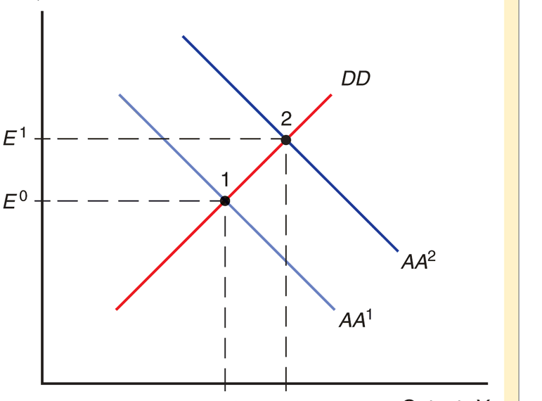
固定汇率下的稳定政策
_{汇率，E}
币值下调引起了产出增加，官方储备增加和货币供给的扩张。
_{Y}¹
_{Y}²
_{产出，Y}
Notes:
_{<number>}

Slide 20
固定汇率下的稳定政策
  实行本币贬值的原因：
    尽管缺乏有效的货币政策，币值下调可以成为政府克服本国失业的工具。
    币值下调可以改善经常项目的收支情况。
    币值下调可以影响中央银行的外汇储备。

Slide 21
固定汇率下的稳定政策
财政政策的调整与汇率变动
  财政扩张使产出增加，进而会由于P的上升，使实际汇率升值（即EP*/P下降）。
  长期中，贬值政策是中性的，就是说，它对经济长期均衡的惟一影响是所有名义价格和国内货币供给成比例的上升。
Notes:
_{<number>}

Slide 22
国际收支危机和资本抽逃
汇率行将发生变化的市场预期可以导致国际收支危机，即对未来汇率预期的变化导致官方外汇储备的急剧变化。
Notes:
_{<number>}

Slide 23
国际收支危机和资本抽逃
汇率, E
_{1’}
_{2’}
_{E}⁰
_{R*+(E}¹_{-E)/E}
_{R*+(E}⁰_{-E)/E}
本国利率, R
0
_{R*}
_{R*+(E}¹_{-E}⁰_{)/E}⁰
_{L(R,Y)}
_{M}²_{/P}
₂
_{M}¹_{/P}
₁
_{实际货币供给}
实际本国货币总量
当市场将汇率水平推至E¹时，中央银行为了保持汇率在E⁰固定不变，必须运用其储备来弥补私人资本的流出并减少货币供给同时提高国内的利率
Notes:
_{<number>}

Slide 24
国际收支危机和资本抽逃
对未来贬值的预期引起了国际收支危机，危机表现为储备的急剧减少和本国利率水平高于世界利率水平。
基于贬值恐慌的储备流失常常被称为资本抽逃，这是由于国际收支帐户上有关的借方项目上有私人资本流出。
Notes:
_{<number>}

Slide 25
有管理的浮动与冲销干预
资产完全替代和冲销干预的无效性
  在固定汇率制下，货币政策的无效性意味着冲销操作必然是自相矛盾的，从而是失败的。
    资产的完全替代：只有本币与外币债券的预期收益一样时，外汇市场才会均衡。
    资产的不完全替代：均衡时资产的预期收益率不同。
Notes:
_{<number>}

Slide 26
有管理的浮动与冲销干预
资产不完全替代情况下的外汇市场均衡
  不完全替代时 ，外汇市场均衡要求国内利率等于外币债券的本币预期收益率加上一个风险升水ρ，即：
  R=R*+(E^{e}-E)/E+ρ
  当公众可持有的本国政府债券存量上升时，国内资产的风险升水上升；当中央银行持有的国内资产上升时，风险升水下降。
  风险升水与本国政府债券存量B减去中央银行持有的国内资产A的差成正比例：
  ρ=ρ(B-A)
Notes:
_{<number>}

Slide 27
有管理的浮动与冲销干预
资产不完全替代情况下冲销干预的影响
  在资产不完全替代的情况下，通过购买外汇进行冲销干预也会引起本币贬值。这说明当中央银行改变货币供给以实现充分就业等国内目标时，它也能通过冲销性干预来保持汇率稳定。
Notes:
_{<number>}

Slide 28
有管理的浮动与冲销干预
冲销干预发挥作用的证据
  对于冲销性干预对汇率是否有确定性影响尚缺乏充分证据的情况下，持怀疑的态度可能是很自然的。

Slide 29
有管理的浮动与冲销干预
干预的信号效应
  如果市场参与者并不能确定宏观经济政策的未来走向，冲销性干预可能给与这样一种信号，即中央银行期望（或愿意）汇率朝哪个方向变动。这一信号能够改变市场对未来的预期，甚至在不同币种的债券可以完全替代时也会立即引起汇率的变动。
  政府有时为了获得某种暂时利益也可能利用信号效应，即使它本来没有通过货币政策或财政政策来改变长期汇率的打算。如果政府在其政策声明之后不采取具体措施，这些信号很快就会变得无效。
Notes:
_{<number>}

Slide 30
世界货币体系中的储备货币
储备货币本位制的运行机制
  在美元本位制下，每一家的中央银行都通过在外汇市场以本币兑换美元资产来固定其本币的美元汇率。
  频繁的入市干预意味着每家中央银行在手头上都必须保持充足的美元储备，用以应付外汇市场上可能出现的本币过度供给。
  由于每种货币的美元价格都由其中央银行固定了，所以除美元之外的任何两种货币之间的汇率也会通过外汇市场上的套汇行为自动地固定下来。
Notes:
_{<number>}

Slide 31
世界货币体系中的储备货币
储备货币发行国的特殊地位
  在储备货币本位制中，储备货币的发行国具有特殊地位，因为它无须干预外汇市场。但它能达到用货币政策维持经济稳定的目的。
  在储备货币发行国购买本国资产之后，世界总产出以及各国国内产出都会增加。所以它不但能影响本国的经济，还能影响外国经济。而其他国家中央银行被迫放弃将货币政策作为谋求经济稳定的工具，而代之以“进口”储备货币发行国的货币政策。
Notes:
_{<number>}

Slide 32
金本位制
金本位制的内在机制
  金本位制下，各国都把本国货币与黄金挂钩，官方国际储备主要采取黄金的形式。
  金本位制的规则要求每个国家都允许黄金不受任何阻碍地自由进出口。
  通过这种安排，金本位制就像储备货币本位制一样，也形成了各种货币之间的固定汇率。

Slide 33
金本位制
金本位制下对称的货币调整
  金本位制下，国际货币调整具有对称的性质。当一国失去其储备并导致货币供给收缩时，其他国家将相应获得储备并且货币供给扩张。
Notes:
_{<number>}

Slide 34
金本位制
金本位制的优缺点
  优点：
    对称性；
    天然地能够对中央银行通过扩张性货币政策引起国内物价水平上涨的做法予以限制。
Notes:
_{<number>}

Slide 35
金本位制
  缺点：
    金本位大大限制了使用货币政策对付失业的能力。
    只有当黄金与其他产品和服务的相对价格是稳定的，将货币与黄金挂钩的做法才能确保总体价格水平的稳定，而黄金相对价格的变化所引致的价格水平的波动之大令人吃惊。
    基于黄金本位的国际支付体系有很多问题。
    金本位制给了主要的黄金产出国，如俄国和南非，以通过出售黄金来影响世界宏观经济状况的巨大能力。

Slide 36
金本位制
金汇兑本位制
  中央银行的储备由黄金和具有固定黄金价格的货币组成，每一家中央银行都将其汇率钉住具有固定黄金价格的货币。

Slide 37
提要
中央银行对外汇市场的干预与本国货币供给之间存在着直接的联系。
如果中央银行愿意以某一种汇率无限量地兑换本币与外国资产，它就可以将本币的汇率固定在这一水平上。
实行固定汇率迫使中央银行放弃了运用货币政策来稳定经济的能力。
与货币政策不同，财政政策在固定汇率制下比在浮动汇率制下对产出具有更大的影响。

Slide 38
提要
当市场参与者预期中央银行将改变当前汇率水平时，国际收支危机就出现了。
有管理的浮动体制允许中央银行在一定程度上保持控制本国货币供给的能力，但要以汇率不稳定为代价。
储备货币本位制下的固定汇率制意味着储备货币发行国与非发行国地位的明显不对称。
在金本位制下，所有国家固定其货币的黄金价格，由此避免了储备货币本位制下的天然的不对称性，并能抑制各国货币供给的增长。

Slide 39
附录Ⅰ 资产不完全替代情况下的外汇市场均衡
_{国内债券的风险溢价，}
_{γ=R-R*-(E}^{e}_{-E)/E}
_{国内债券供给}
_{国内债券需求,B}^{d}
_{ρ}²
₂
_{ρ}¹
₁
_{(A}²_{<A}¹₎
_{B-A}¹
_{B-A}²
_{国内债券数量}
私人部门持有的本国债券的供给增加时，本币资产的风险生水会随之上升

Slide 40
附录Ⅱ 国际收支的货币分析法
货币分析法的重要贡献是强调在许多情况下国际收支问题直接起因于货币市场非均衡，因此依靠货币政策来解决问题是最适宜的。

Slide 41
附录Ⅲ 国际收支危机的时点
_{汇率，E}
_{影子浮动汇率，E}^{s}_{t}
_{E}^{s}_{T’}
_{E}^{s}_{T}=E⁰
_{E}^{s}_{T’’}
{
_{投资性冲击造成的储备下降}
₀
_{时间}
_{T’’}
_{T}
_{T’}
_{F*t}
_{(上升↓)}
_{剩余储备，F*t}
_{外汇储备，F*}

Slide 42
作业
习题：1、5、8、10、15、17
_{<number>}

